Slide 2
ИТОГИ 2016-2017
УЧЕБНОГО ГОДА И ЗАДАЧИ
ПЕДАГОГИЧЕСКОГО
КОЛЛЕКТИВА
НА НОВЫЙ УЧЕБНЫЙ
ГОД
ИМС
управления
образования
25.08.2017

Slide 3
Показатель | Дошкольное образование | Общее образование | Дополнительное образование
 |  |  | сфера образование | сфера культура
Количество организаций (областные/ муниципальные) | 2 (0/2) | 6 (1/5) | 2 (0/2) | 1 (0/1)
Консолидированный бюджет на 9 мес. 2017 года, тыс. рублей | 15 445,60 | 43844,30 | 5837,30 | -
Численность обучающихся | 294 (в том числе 53 в дошкольных группах) | 646 | 630 | 49
Численность работников (педагогич/руковод.) | 31 (28/3) (в том числе работники дошкольных групп) | 92 (81/11) | 10 (7/4) | 4 (3/1)
Средняя з/п педработников, тыс.рублей (в т.ч. село/город) | 14 166,98/ 13 950,74 | 21537,52 | 15010,00 | -
Количество организаций в районном центре | 2 | 2 | 2 | 1

Slide 4
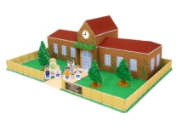
Сеть учреждений образования
Тужинского района
3 учреждения
дополнительного образования
2 учреждения
дошкольного образования
630/49
53
241
19/5
465
2/7
19/24
88/17
49
- количество детей
- школы
учреждения
дополнительного
образования
- детские сады
- школа-интернат

Slide 5
Численность педагогических работников

Slide 6
Курсовая подготовка педагогов

Slide 7
ОБОБЩЕНИЕ И ПЕРЕДАЧА ОПЫТА РАБОТЫ
ОО | Муниципальный | Окружной | Региональный | Всероссийский
МБОУ СОШ с УИОП пгт Тужа Кировской области | 2 | 7 | 1 | 0
КОГОБУ «Средняя школа-интернат пгт Тужа» | 0 | 5 | 0 | 3
МКОУ СОШ село Ныр Кировской области | 1 | 3 | 0 | 0
МКОУ ООШ д. Пиштенур Кировской области | 1 | 1 | 0 | 0
МКОУ ООШ с. Пачи Кировской области | 1 | 1 | 0 | 0
МКДОУ детский сад «Сказка» пгт Тужа Кировской области | 2 | 0 | 0 | 0
МКДОУ детский сад «Родничок» пгт Тужа Кировской области | 1 | 0 | 0 | 0
МКУ ДО «ДДТ» пгт Тужа | 2 | 1 | 0 | 0
МКУ ДО ДЮСШ пгт Тужа | 1 | 0 | 0 | 0

Slide 9
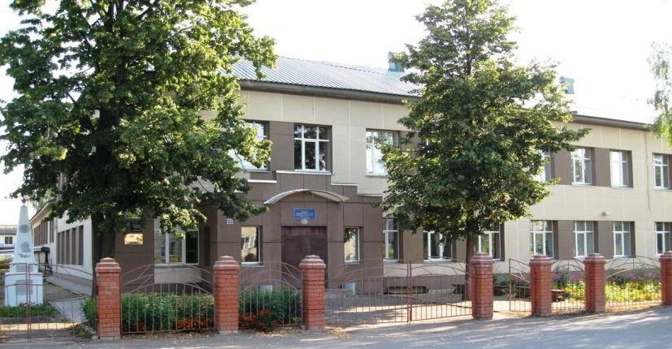
МКОУ СОШ с УИОП пгт Тужа
§ с 30.06.2017 г.- бюджетное ОУ
§ с 01.01.2018 г. - перейдет в
областную собственность

Slide 10
§ с 01.09.2017 г. – КОГОБУ для детей сирот и детей, оставшихся без попечения «Средняя школа-интернат пгт Тужа» переименуется в «Детский дом пгт Тужа»
§ с 01.09.2017 г. – МКОУ НОШ д. Греково перестанет функционировать

Slide 11
Учреждения
дошкольного образования
 | МКДОУ детский сад «Сказка» пгт Тужа | МКДОУ детский сад «Родничок» пгт Тужа
Количество детей | 186 | 55
Количество групп | 9 | 3
Кол-во работников (педагогич/руковод.) | 17 (15 / 2) | 8 (7/1)
Средняя з/п на 01.07.2017 г. | 14210,29 | 14123,66
Консолидированный бюджет на 9 мес. 2017 г. тыс.руб. | 11215,40 | 4230,20

Slide 12
Учреждения
общего образования
с дошкольными группами
 | МКОУ СОШ село Ныр |  | МКОУ ООШ д. Пиштенур |  | МКОУ ООШ с. Пачи |  | МКОУ НОШ д. Греково
 | школа | дошк. группа | школа | дошк. группа | школа | дошк. группа | школа | дошк. группа
Кол-во детей | 88 | 17 | 19 | 24 | 19 | 5 | 2 | 7
Кол-во работников (педагогич/ руковод.) | 19 (16/3) | 1 (1/0) | 7 (6/1) | 3 (3/0) | 9 (8/1) | 1 (1/0) | 1 (0/1) | 1 (1/0)
Средняя з/п на 01.07.2017 г. | 24509,43 | 16816,67 | 23002,56 | 15482,14 | 16805,94 | 11983,33 | - | 11520,83
Консолидиро-ванный бюджет на 9 мес. 2017 г. тыс.руб. | 12325,30 |  | 4891,70 |  | 4601,30 |  | 1205,80

Slide 13
КОНТИНГЕНТ
ДОО
ОУ | Средне-годовое количество детей в АИС «Контингент» | Средне-годовая посещаемость по табелю | % посещаемости за год
МКДОУ детский сад «Сказка» пгт Тужа | 177 | 163 | 92
МКДОУ детский сад «Родничок» пгт Тужа | 52 | 44 | 84
Дошкольная группа МКОУ СОШ село Ныр | 16 | 13 | 81
Дошкольное группа МКОУ ООШ д. Пиштенур | 20 | 18 | 99
Дошкольная группа МКОУ ООШ с. Пачи | 5 | 4 | 80
Дошкольная группа МКОУ НОШ д. Греково | 7 | 4 | 57

Slide 14
КОНКУРСЫ
ДЛЯ
ДОШКОЛЬНИКОВ

Slide 15
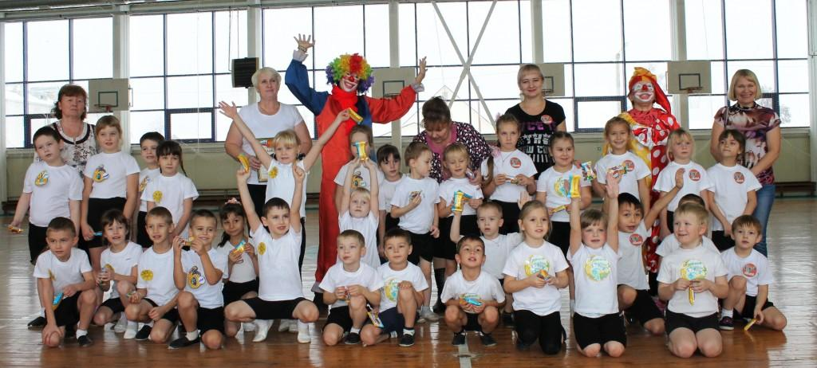
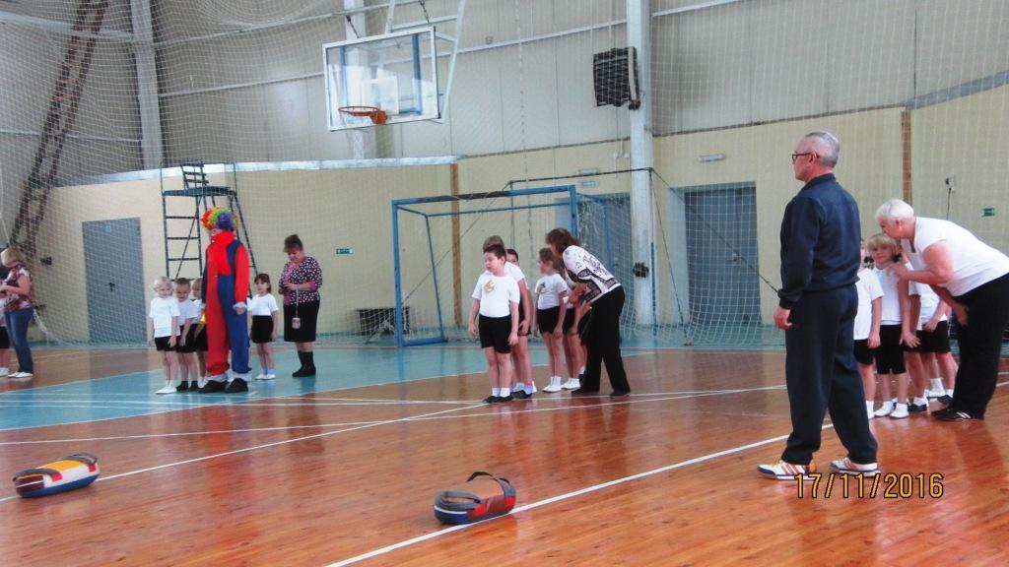
5 команд
30 участников
спартакиада«ВЕСЁЛЫЕ СТАРТЫ»

Slide 16
Интеллектуальный конкурс«Я РАСТУ»
5-6 лет
участников
призеров
победителей
45
4
6-7 лет
16
участников
призёров
победителей
33
9
7

Slide 17
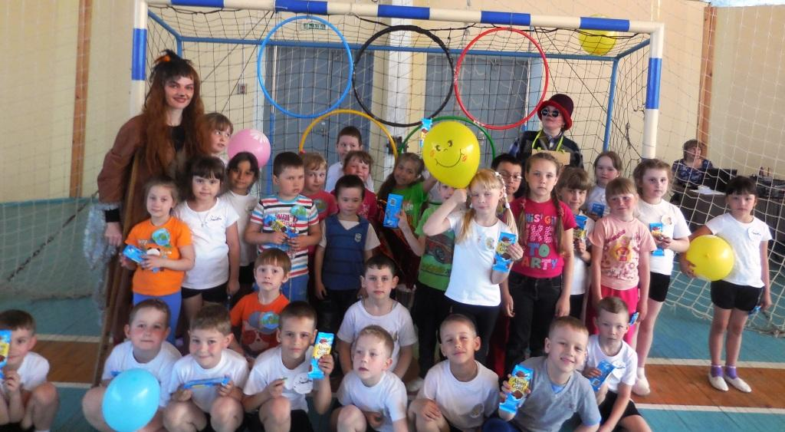
3 команд
29 участников
олимпиада «К старту готов»

Slide 18
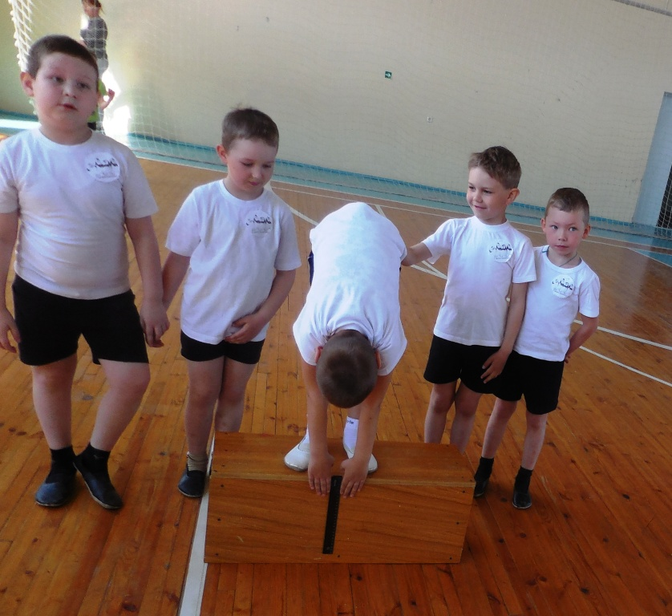
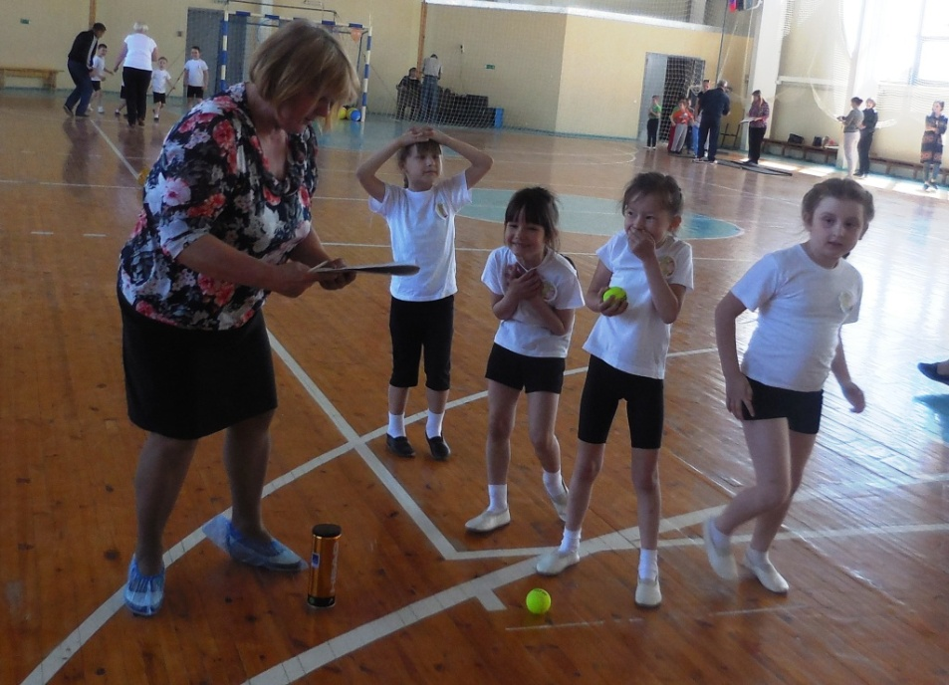
Личное первенство
10 – победителей
19 - призёров
олимпиада «К старту готов»

Slide 20
Учреждения
общего образования
 | МБОУ СОШ с УИОП пгт Тужа | КОГОБУ «Средняя школа-интернат пгт Тужа»
Кол-во детей | 465 | 53
Кол-во работников (педагогич/руковод.) | 33 (30/3) | 23 (20/3)
Средняя з/п на 01.07.2017 г. | 21832,13 | -
Консолидированный бюджет на 9 мес. 2017 г. тыс.руб. | 20820,20 | -

Slide 21
Учреждения
общего образования
с дошкольными группами
 | МКОУ СОШ село Ныр |  | МКОУ ООШ д. Пиштенур |  | МКОУ ООШ с. Пачи |  | МКОУ НОШ д. Греково
 | школа | дошк. группа | школа | дошк. группа | школа | дошк. группа | школа | дошк. группа
Кол-во детей | 88 | 17 | 19 | 24 | 19 | 5 | 2 | 7
Кол-во работников (педагогич/ руковод.) | 19 (16/3) | 1 (1/0) | 7 (6/1) | 3 (3/0) | 9 (8/1) | 1 (1/0) | 1 (0/1) | 1 (1/0)
Средняя з/п на 01.07.2017 г. | 24509,43 | 16816,67 | 23002,56 | 15482,14 | 16805,94 | 11983,33 | - | 11520,83
Консолидиро-ванный бюджет на 9 мес. 2017 г. тыс.руб. | 12325,30 |  | 4891,70 |  | 4601,30 |  | 1205,80

Slide 22
Внедрение инклюзивного образования

Slide 24
НОКОД
Наименование ОО | Кол-во обучающихся | Кол-во респондентов | % от обучающихся
КОГОБУ для детей-сирот СШИ пгт Тужа | 53 | 36 | 67
МКОУ ООШ д. Пиштенур | 44 | 22 | 50
МКОУ ООШ с. Пачи | 25 | 9 | 36
МБОУ СОШ с УИОП пгт. Тужа Кировской обл. | 464 | 201 | 43
МКОУ СОШ с. Ныр Тужинского района | 106 | 50 | 47
МКОУ НОШ д. Греково | 9 | 3 | 33
МКДОУ ДС "Родничок" пгт. Тужа | 55 | 25 | 45
МКДОУ ДС "Сказка" пгт. Тужа | 186 | 76 | 41
МКОУ ДОД ДДТ пгт. Тужа | 424 | 153 | 36
МКОУ ДОД ДЮСШ пгт. Тужа | 206 | 119 | 57

Slide 25
Всероссийские проверочные работы (ВПР) в 4 классе
Предмет | Кол-во участников | Средний балл | Качество образования
Русский язык | 36 | 3,9 | 72,1 %
Математика | 36 | 4,1 | 73,6 %
Окружающий мир | 36 | 4,4 | 95,5 %

Slide 26
Средний балл
по основным предметам ОГЭ-2017
Общеобразовательное учреждение | Русский язык | Математика
МБОУ СОШ с УИОП пгт Тужа | 4.36 | 3.88
МКОУ СОШ село Ныр | 4 | 4.31
КОГОБУ «Средняя школа-интернат пгт Тужа» | 4.20 | 3.70
МКОУ НОШ д. Пиштенур | 5 | 4
МКОУ ООШ с. Пачи | 3 | 3.33
Средний балл по области | 4,13 | 3,81

Slide 27
Средний балл
по предметам по выбору ОГЭ-2017
Общеобразовательные учреждения Средний балл по области/ оценка | Физика | Химия | Биология | История | Английский язык | Обществознание | География | Литература
 | 3.82 | 4.06 | 3.49 | 3.63 | 4.39 | 3.63 | 3.85 | 4.01
МКОУ СОШ с УИОП пгтТужа | 3.67 | 3.60 | 3.63 | 4.33 | 5 | 3.41 | 3.86 | 5
МКОУ СОШ село Ныр | - | 4.33 | 4 | - | - | 4.18 | 4 | -
КОГОБУ «Средняя школа-интернат пгт Тужа» | 4 | 4 | 3.22 | - | - | 3.38 | 5 | -
МКОУ НОШ д. Пиштенур | - | 5 | - | - | - | - | 5 | -
МКОУ ООШ с. Пачи | 3 | - | 3.33 | - | - | - | - | -

Slide 28
Средний балл
результатов ЕГЭ-2017
Общеобразова-тельные учреждения Средний балл по области | Русский язык | Математика базовая (оценка) | Математика профильная | Физика | Химия | Биология | История | Английский язык | Общество-знание
 | 71,67 | 4,46 | 48,23 | 53,09 | 57,14 | 54,50 | 55,09 | 73,88 | 58,84
МКОУ СОШ с УИОП пгтТужа | 75.45 | 4.74 | 49.65 | 44.67 | 33.33 | 53.38 | 50.50 | 54.75 | 52.45
МКОУ СОШ с.Ныр | 66.78 | 4.40 | 56.75 | 42.50 | - | 55.50 | 55.33 | 90 | 62.25
КОГОБУ «Средняя школа-интернат пгтТужа» | 65 | 4.50 | 33 | - | - | 49 | - | - | 53

Slide 29
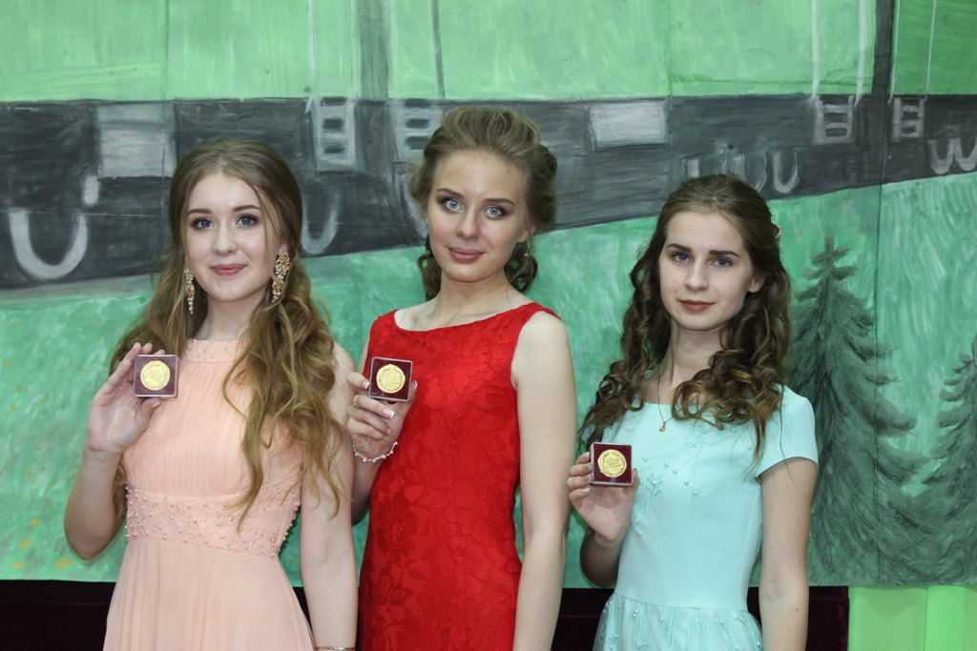
«За особые успехи в учении»

Slide 30
Успеваемость
ОО | 2014-2015 |  | 2015-2016 |  | 2016-2017
 | Обучен-ность | Качество знаний | Обучен-ность | Качество знаний | Обучен-ность | Качество знаний
МКОУ СОШ с УИОП пгт Тужа | 100% | 49,2% | 99,8% | 48,1% | 99,4% | 50,1%
МКОУ СОШ с Ныр | 100% | 51,5% | 100% | 49,4% | 100% | 50%
МКОУ ООШ с Пачи | 96,3% | 36% | 100% | 44% | 100% | 36%
МКОУ ООШ д. Пиштенур | 100% | 47% | 100% | 57,9% | 100% | 57,9%
МКОУ НОШ д. Греково | 100% | 20% | 100% | 33,3% | 100% | 0%
КОГОБУ «Средняя школа-интернат пгт Тужа» | 98,8% | 29,3% | 100% | 32% | 100% | 30%
ИТОГО | 99,2% | 39,8% | 99,96% | 46,6% | 99,9% | 37,3%

Slide 31
Всероссийская олимпиада школьников

Slide 32
Олимпиада младших школьников
№ п/п | ОО | Кол-во участников |  | Кол-во победителей |  | Кол-во призеров
 |  | 3 кл. | 4 кл. | 3 кл. | 4 кл. | 3 кл. | 4 кл.
1. | МБОУ СОШ пгт Тужа | 12 | 16 | 2 | 2 | 3 | 5
2. | МКОУ СОШ село Ныр | 6 | 1 | 0 | 0 | 2 | 1
3. | МКОУ ООШ д. Пиштенур | 5 | 0 | 0 | 0 | 3 | 0
4. | МКОУ ООШ с. Пачи | 3 | 0 | 1 | 0 | 2 | 0
ИТОГО |  | 26 | 17 | 3 | 2 | 10 | 6

Slide 33
Конкурсы
педагогического
мастерства

Slide 34
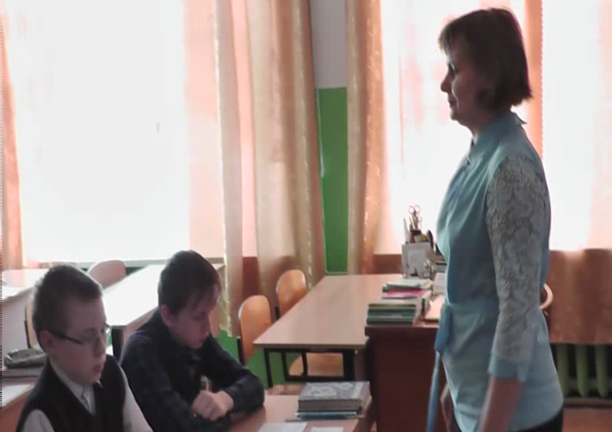
«Слагаемые успеха»
Победитель –
Воронова Наталья Владиславовна,
учитель математики
МКОУ СОШ село Ныр
Призёр –
Колесникова Лариса Васильевна,
учитель технологии
КОГОБУ «Средняя школа-
интернат пгт Тужа»
победители
призеры
участники
11
с 2012 по 2017 гг.
12
25

Slide 35
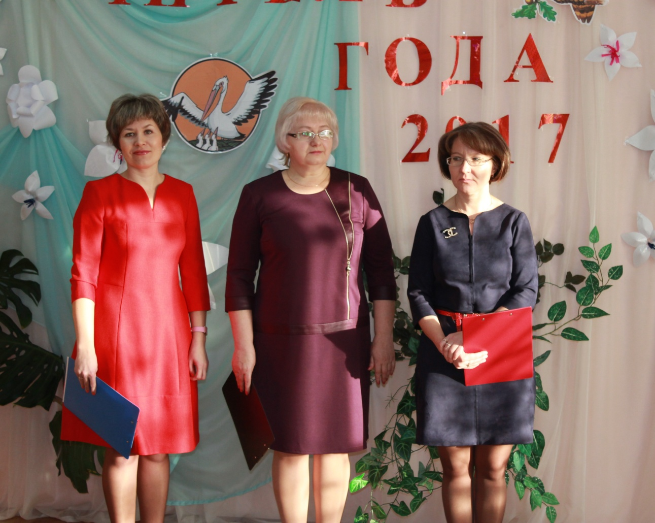
«Учитель года - 2017»
с 1995 по 2017 гг.
учителя
воспитатели
педагоги дополнительного образования
31
7
4
Новикова
Юлия
Викторовна
Щучинова
Елена
Васильевна
Меньшикова
Елена
Юрьевна

Slide 36
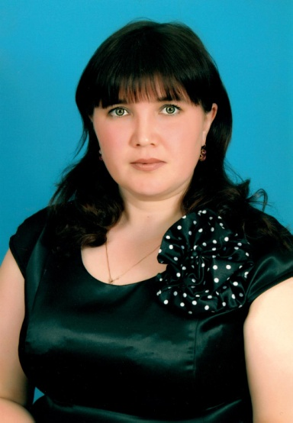
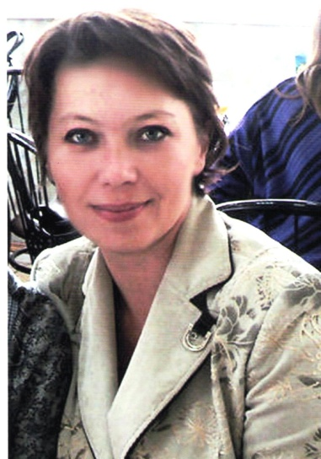
«Моя педагогическая находка»
- Номинация «Игры и дидактические пособия»
КОЗЛОВА ТАТЬЯНА ВЛАДИМИРОВНА
Патриотическое воспитание дошкольников
«Мы живём в России»
- Номинация «Работа с родителями»
ОНОСОВА ТАТЬЯНА ВИТАЛЬЕВНА
«Эффективные формы работы с родителями»
победители
призеры
участники
8
с 2012 по 2017 гг.
12
30

Slide 37
Патриотическое воспитание

Slide 38
Руководитель – Шишкина Наталья Геннадьевна
4 направления
Личностное развитие
Информационно-медийное
Гражданская активность
Военно-патриотическое

Slide 39
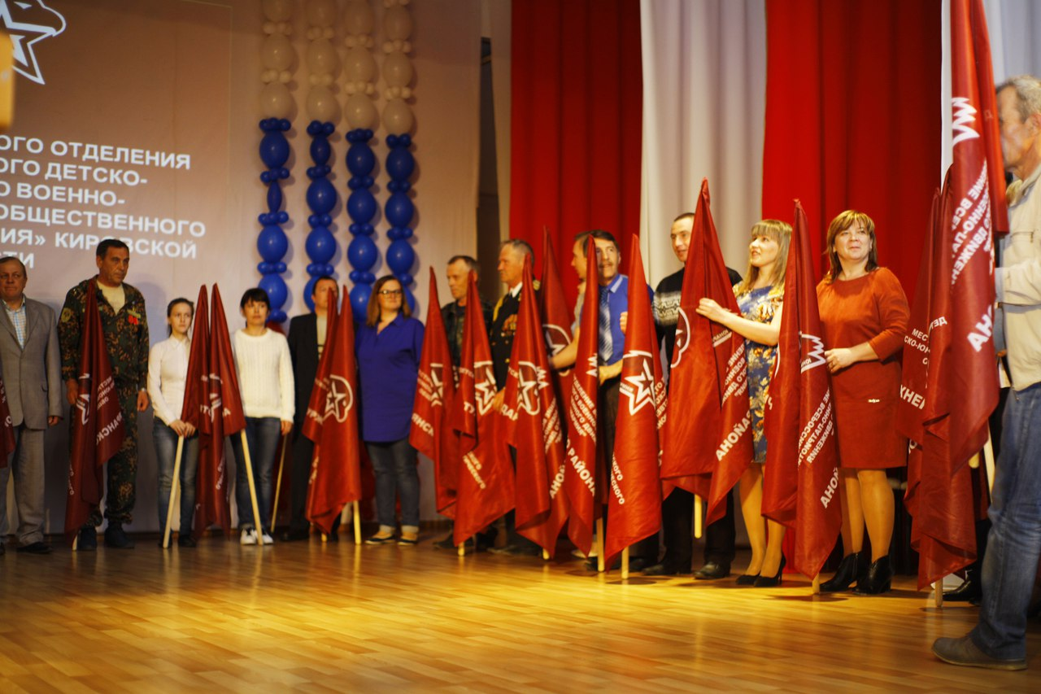
Руководитель – Погудин Владимир Иванович

Slide 40
УЧЕБНЫЕ СБОРЫ
14 юношей прошли подготовку

Slide 41
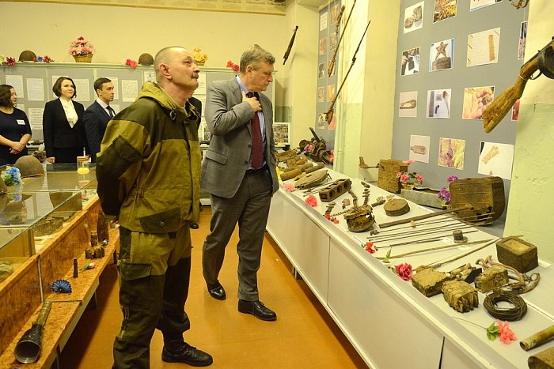
«МУЗЕЙ ВОЙНЫ в МКОУ СОШ село Ныр»

Slide 42
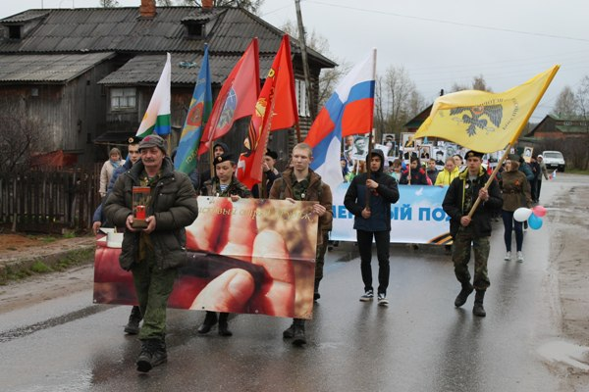
Акция – БЕССМЕРТНЫЙ ПОЛК

Slide 43
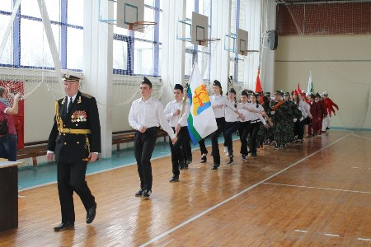
Военно-спортивная игра «ЗАРНИЦА»

Slide 44
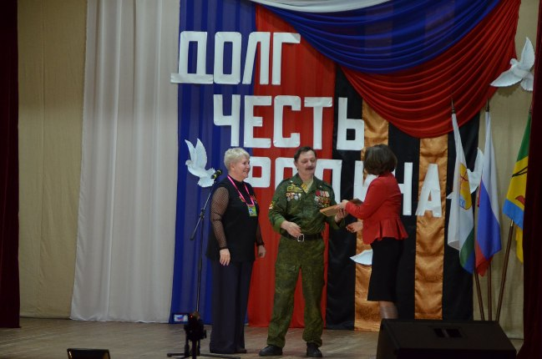
Наследники Победы

Slide 45
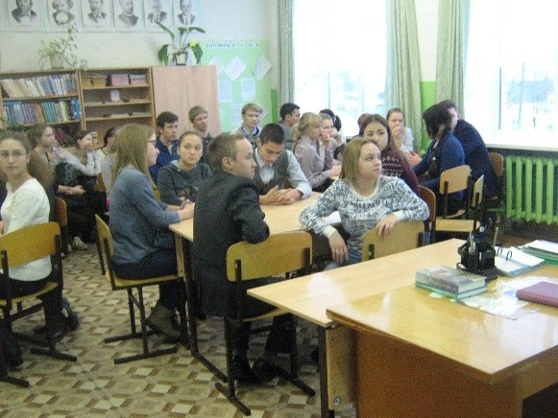
Турнир памяти Александра Черепанова

Slide 46
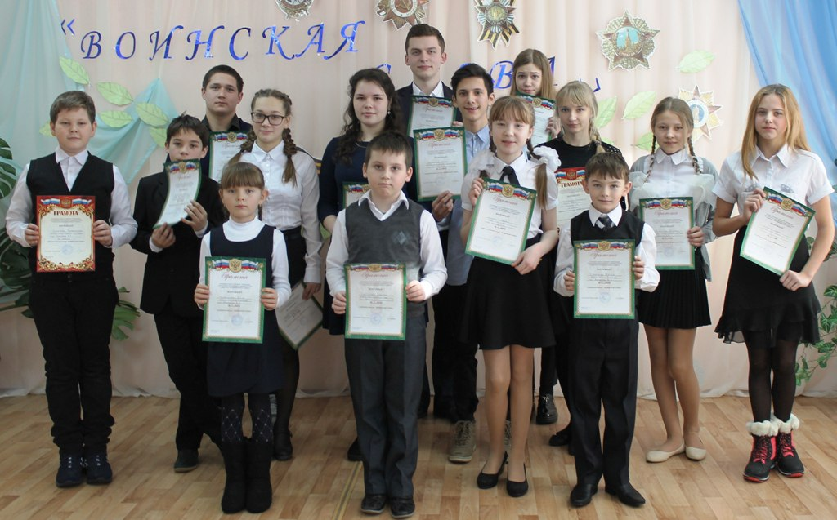
«Воинская слава»

Slide 47
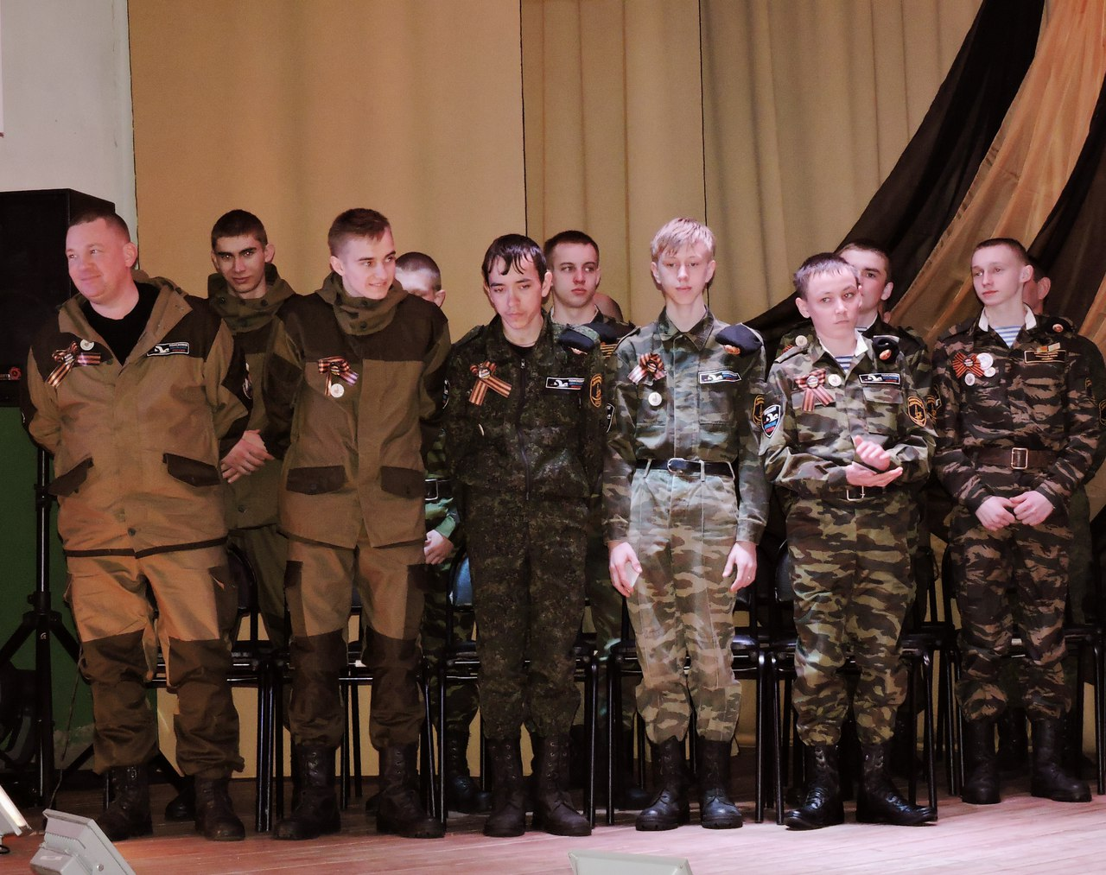
Поисковый отряд «Рубеж»

Slide 48
Экологическое воспитание

Slide 49
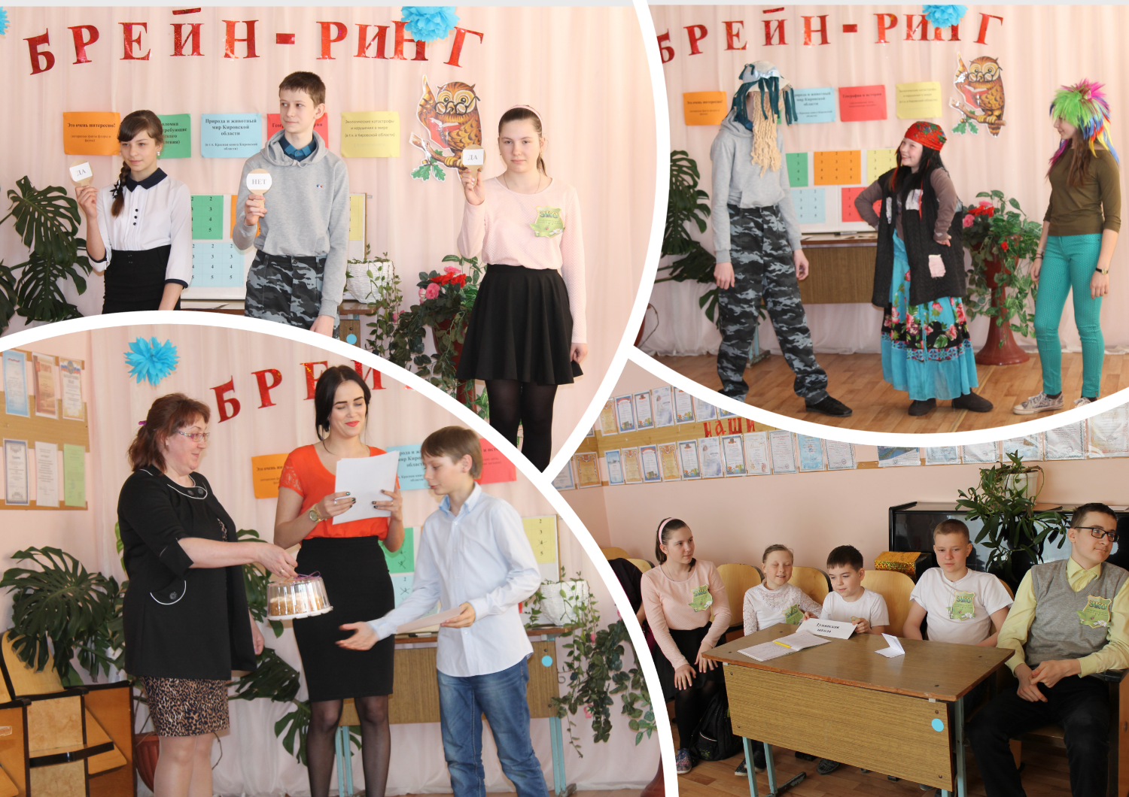
Районная экологическая игра «Брейн-ринг»

Slide 50
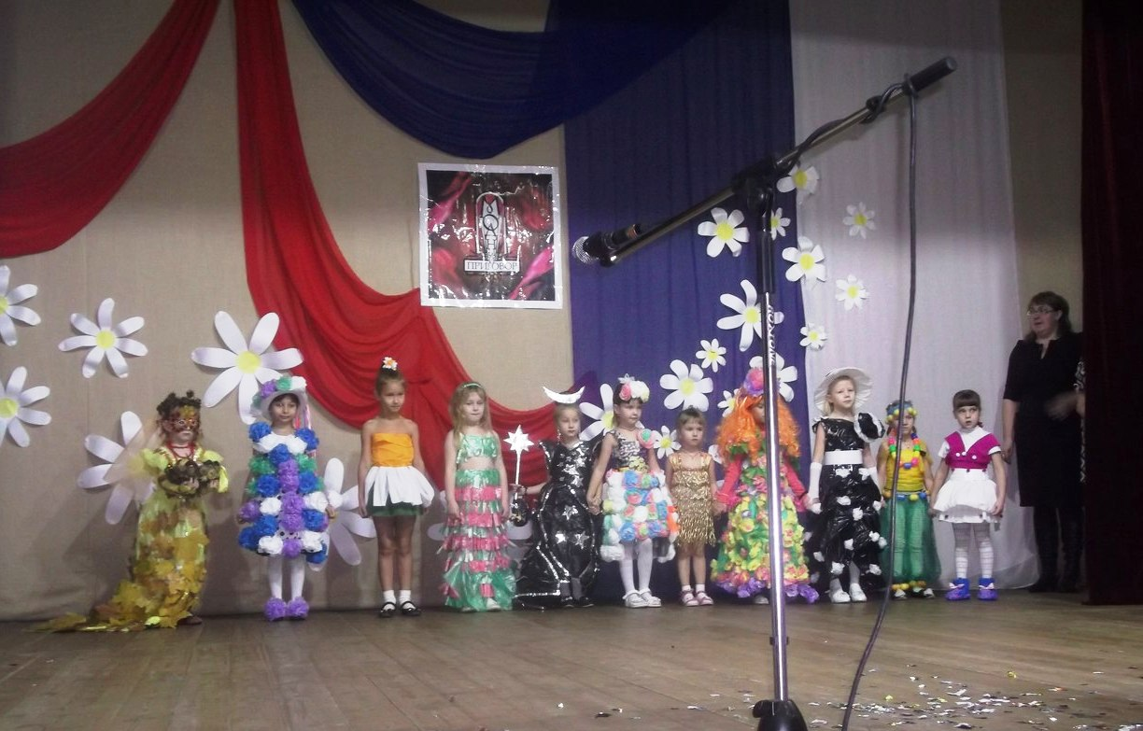
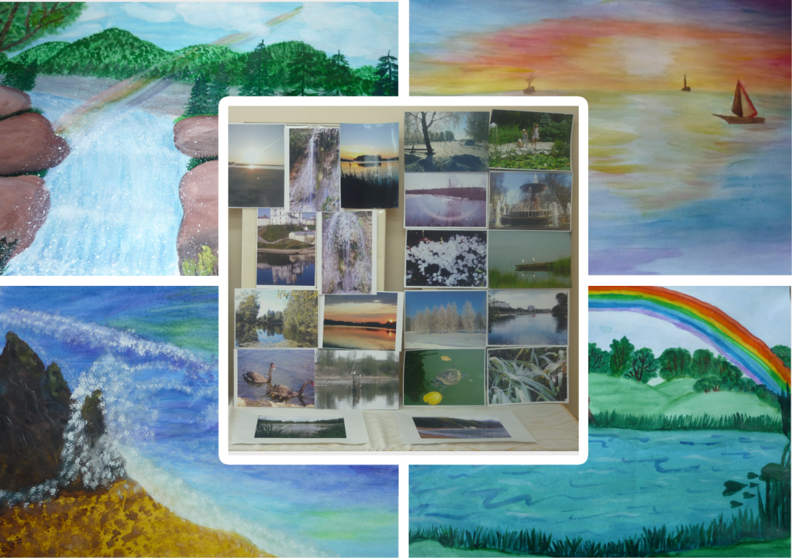
«Гимн Воде»
«Модный
приговор»

Slide 51
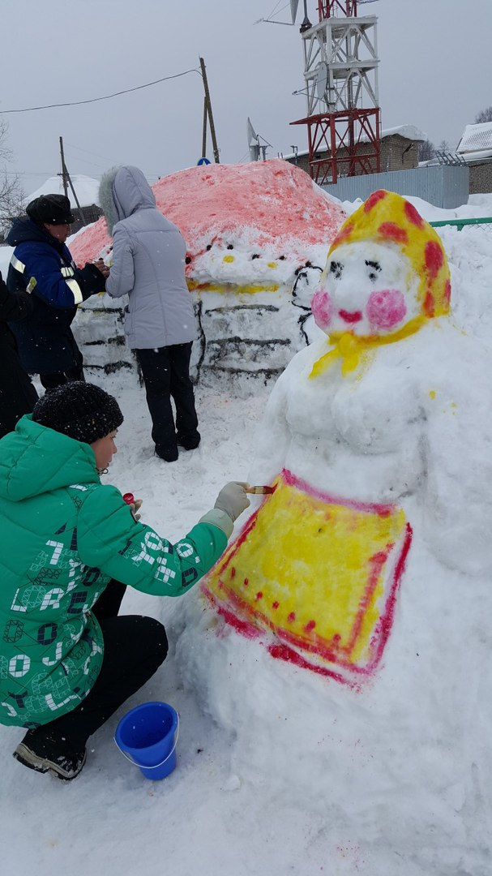
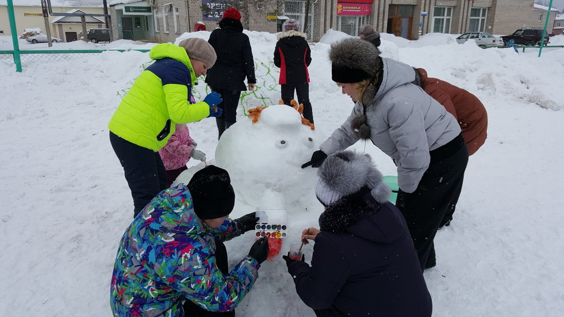
«ЗИМНЯЯ СКАЗКА»

Slide 52
Учреждения дополнительного образования
 | МКУ ДО ДДТ пгт Тужа | МКУ ДО ДЮСШ пгт Тужа
Количество детей | 424 | 206
Количество творческих объединений/секций | 24 | 11
Кол-во работников (педагогич/руковод.) | 6 (5/1) | 4 (2/2)
Средняя з/п на 01.07.2017 г. | 10720,00 | 19300,00
Консолидированный бюджет на 9 мес. 2017 г. тыс.руб. | 1559,30 | 4278,00

Slide 53
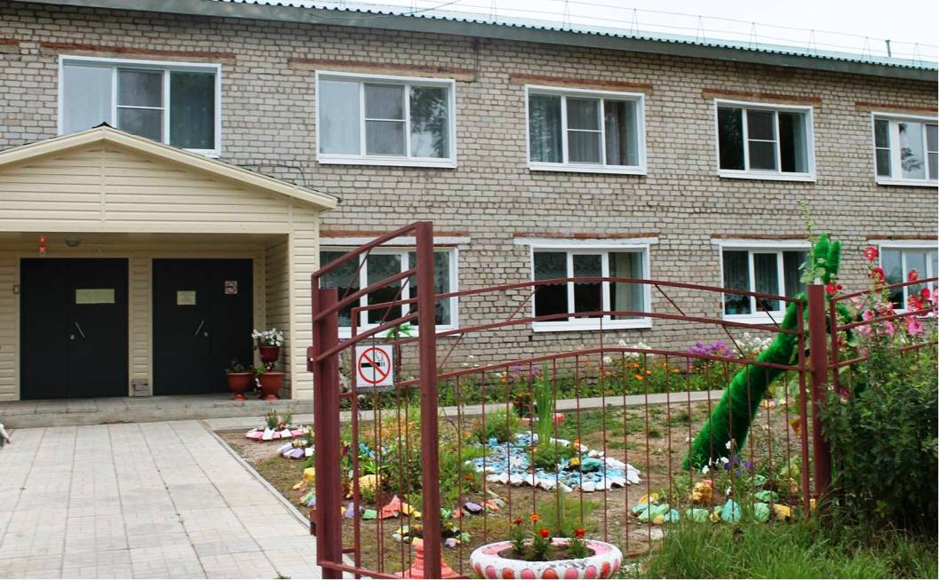
24 творческих объединения
424 учащихся

Slide 54
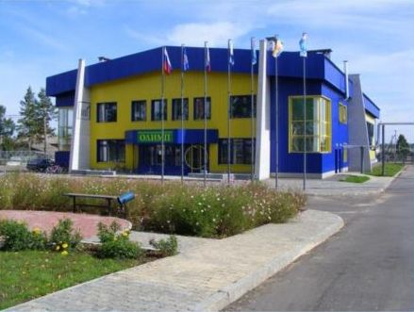
12 спортивных секций
206 учащихся

Slide 55
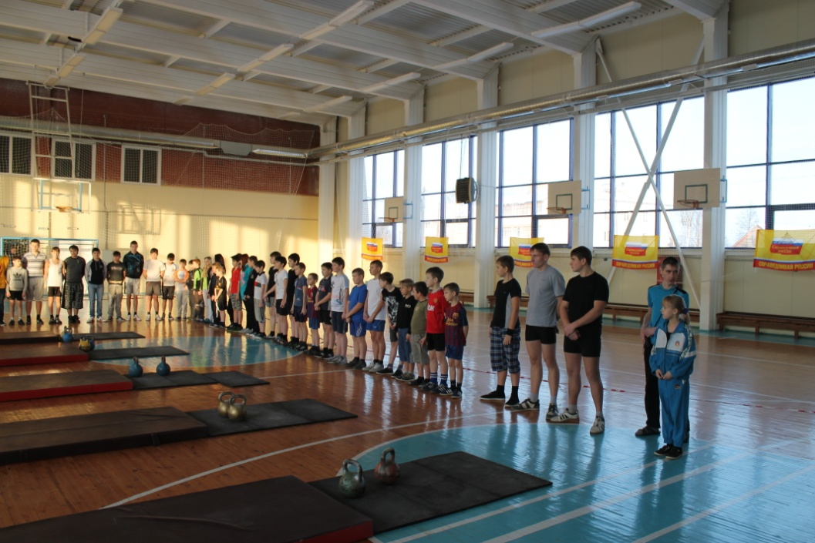
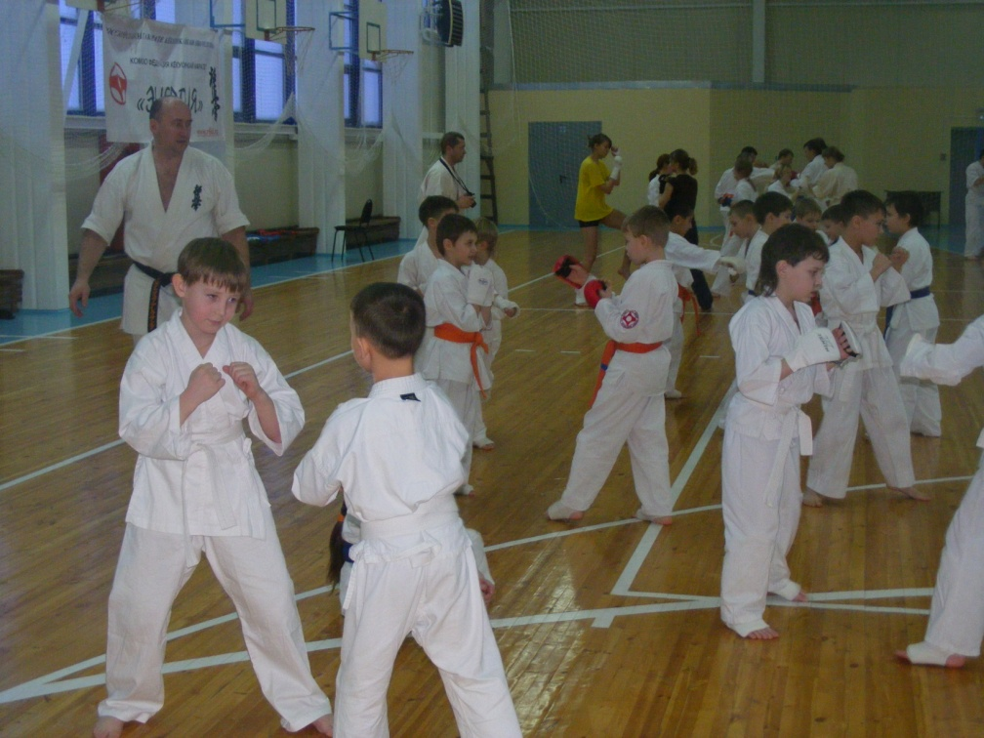
Гиревой спорт
Карате

Slide 56
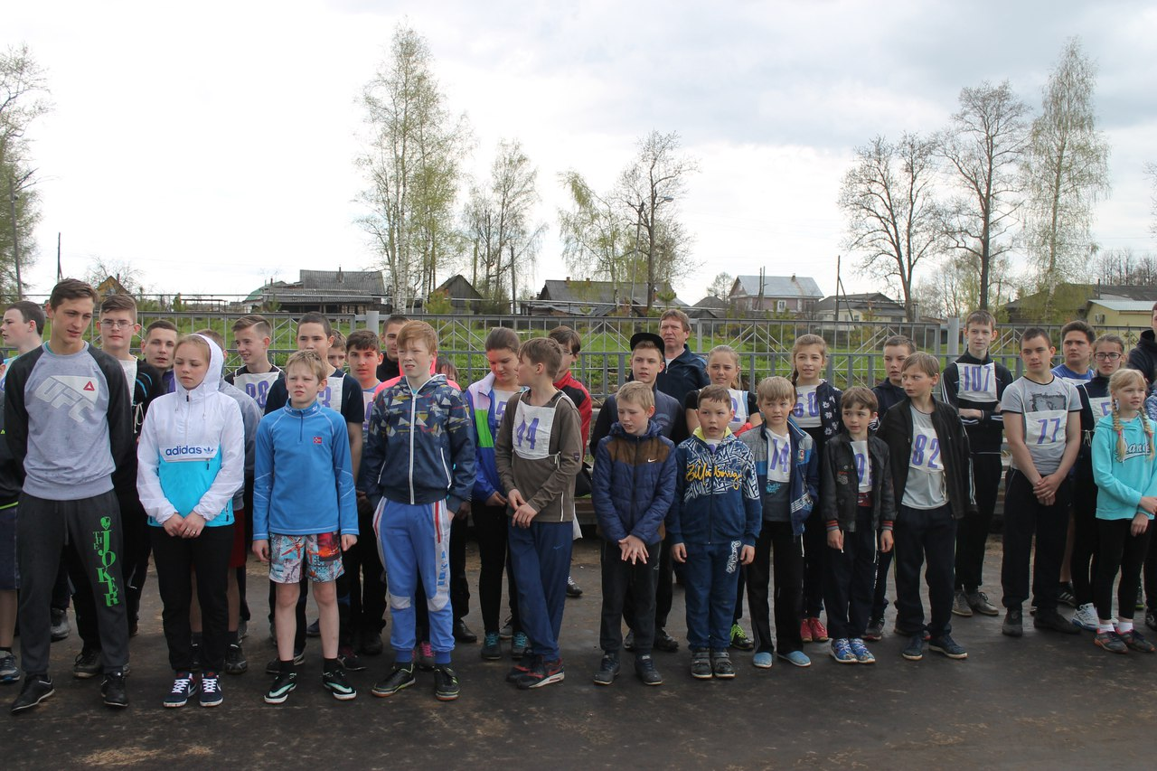
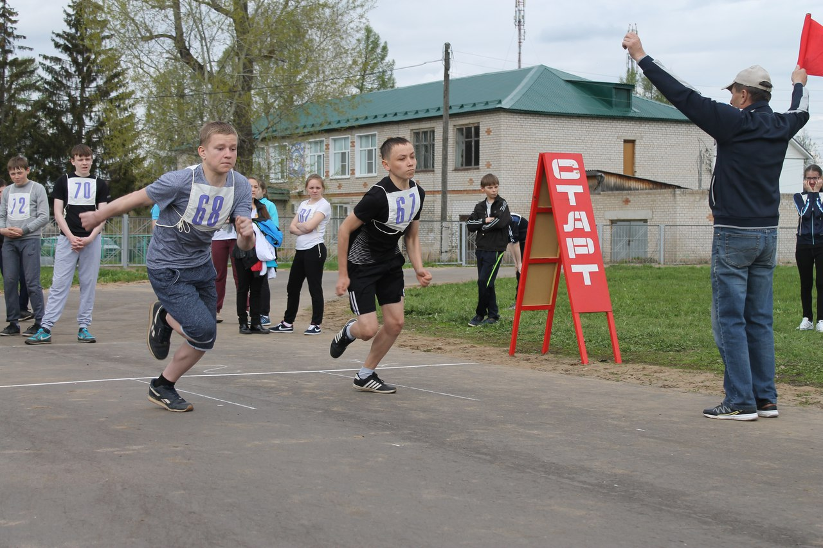
Летний полиатлон
Соревнования юношей
10-11 классов

Slide 58
ОТДЫХ, ОЗДОРОВЛЕНИЕ И ЗАНЯТОСТЬ
ДЕТЕЙ В ЛЕТНИЙ ПЕРИОД
Месяц | Кол-во лагерей | Численность детей
ИЮНЬ | 4 | 160
ИЮЛЬ | 2 | 80
АВГУСТ | 2 | 55

Slide 59
КОНТИНГЕНТ ДЕТЕЙ в ЛОЛ с ДП
Трудная жизненная ситуация | Численность детей
из семей в СОП | 9
состоящие на учете в КДН и ЗП | 1
«группа риска», состоящие на ВШУ | 4
из опекунский, приемных семей | 14
из малообеспеченных и многодетных семей | 194

Slide 60
Учреждения дополнительного образования
 | МКУ ДО ДДТ пгт Тужа | МКУ ДО ДЮСШ пгт Тужа
Количество детей | 424 | 206
Количество творческих объединений/секций | 24 | 11
Кол-во работников (педагогич/руковод.) | 6 (5/1) | 4 (2/2)
Средняя з/п на 01.07.2017 г. | 10720,00 | 19300,00
Консолидированный бюджет на 9 мес. 2017 г. тыс.руб. | 1559,30 | 4278,00

Slide 65
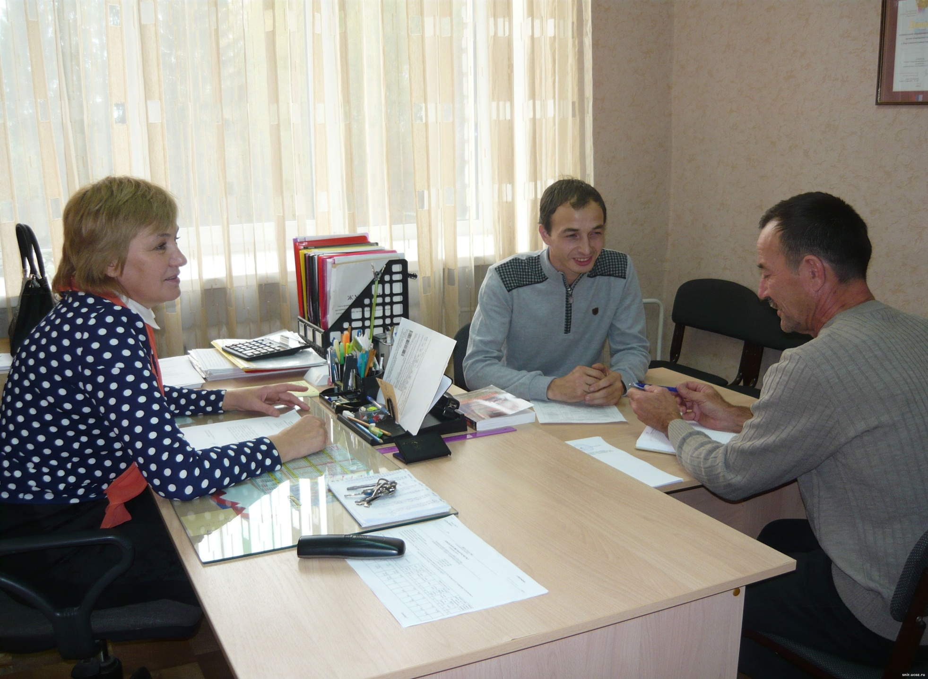
Заключение соглашения

Slide 66
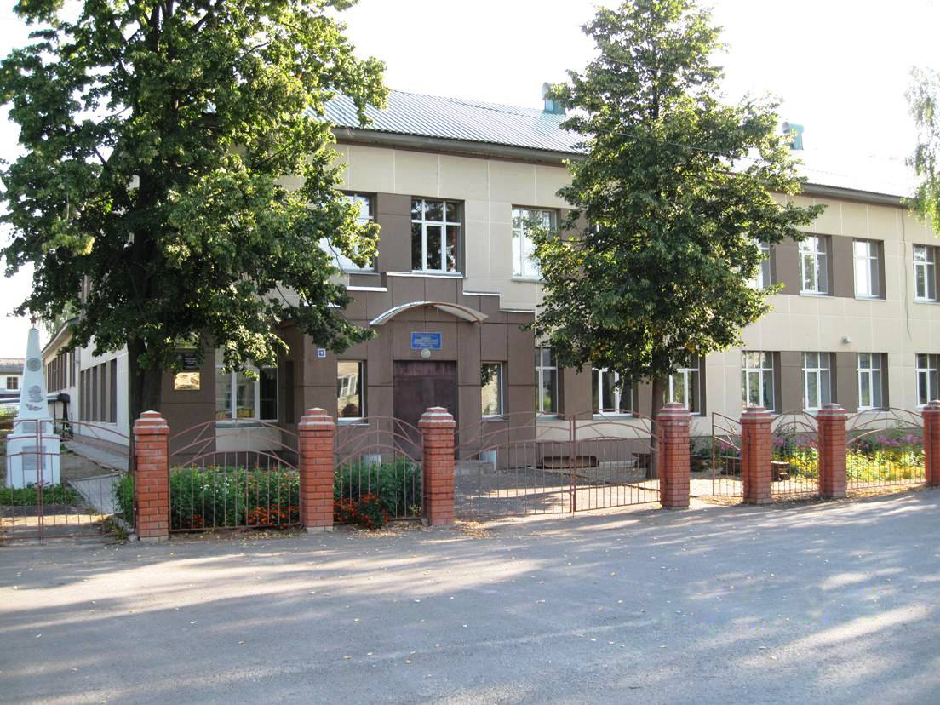
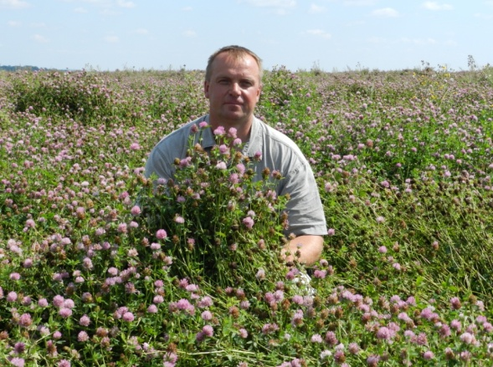
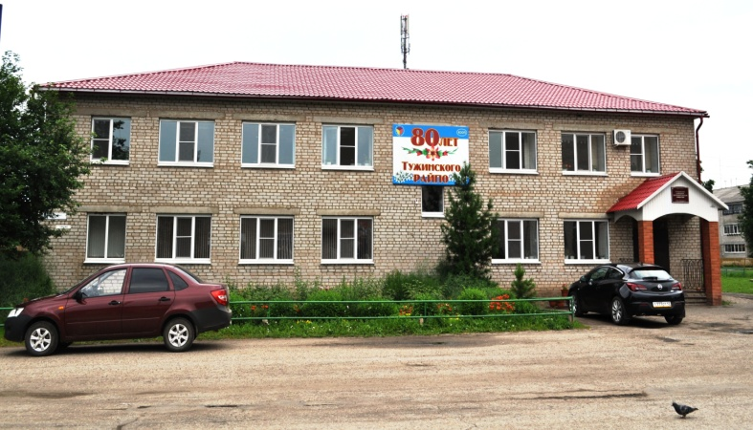
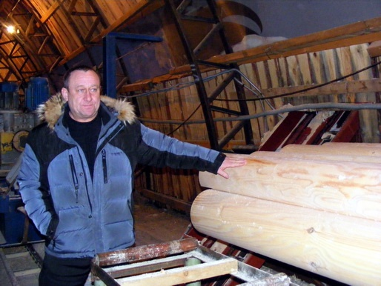
МБОУ СОШ с УИОП пгт Тужа
ИП Кислицын О.В.
Тужинское РАЙПО
ИП Оботнин В.А.

Slide 67
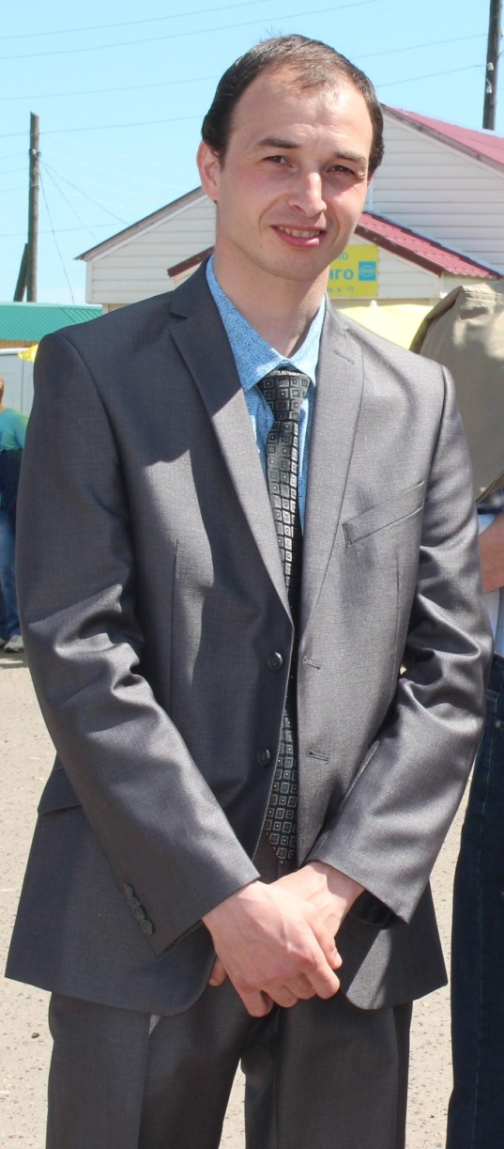
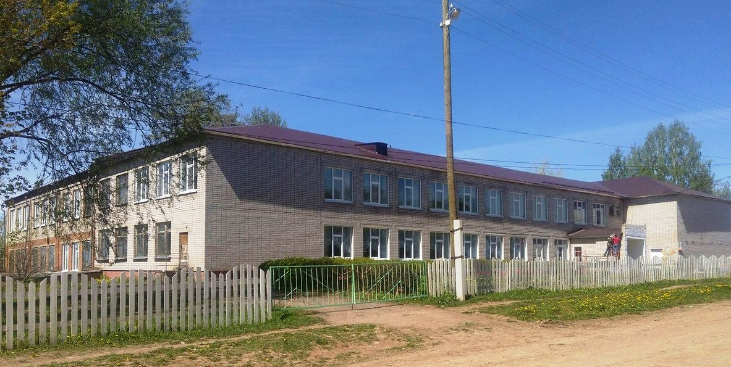
МКОУ СОШ село Ныр
СПК колхоз «Новый»
в лице Кострулина И.В.

Slide 68
ИТОГИ 2016-2017
УЧЕБНОГО ГОДА И ЗАДАЧИ
ПЕДАГОГИЧЕСКОГО
КОЛЛЕКТИВА
НА НОВЫЙ УЧЕБНЫЙ
ГОД
ИМС
управления
образования
25.08.2017

Slide 69
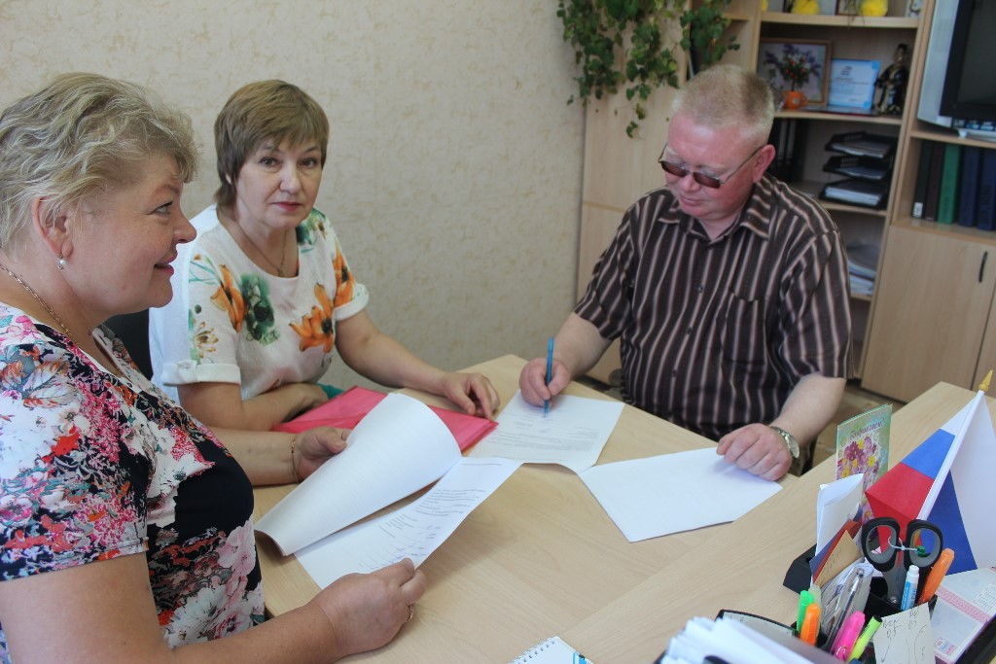
ПРОВЕРКА И ПРИЁМКА ШКОЛ

Slide 70
Муниципальная программа
«Развитие образования Тужинского района» на 2017-2020 годы»
1. Обеспечение доступности дошкольного общего образования
2. Реализация ФГОС ООО
3. Обеспечение дифференциации и индивидуализации образовательного процесса
4. Обновление содержания дополнительного образования детей
5. Продолжение работы по развитию кадрового потенциала образовательных организаций
6. Продолжение работы по сокращению неэффективных расходов бюджетных средств
7. Повышение эффективности гражданского и духовно-нравственного воспитания детей
8. Участие органов государственно - общественного управления в
решении задач школьного образования
9. Развитие современных форм взаимодействия
с родительской общественностью по вопросам обучения
и воспитания детей.

Slide 71
МЕЖВЕДОМСТВЕННАЯ ПРОГРАММА развития системы дополнительного образования детей до 2010 года

